Slide 1
Gerenciador de Processos em Lote
Felipe Ribeiro & Marco Paulo Ollivier

Slide 2
Motivação
Contexto
Arquitetura
Apresentação
Conclusão
Dúvidas

Slide 3
Motivação
”Executar o maior número de processos no menor tempo possível.”

Slide 4
Contexto
Execução de processos em lote
  Backups;
  Envio de e-mails;
  Operações bancárias;
  OLTP → OLAP;

Slide 5

Contexto
Principais problemas:
  Falhas humanas;
  Processos interrompidos por falta de recursos de hardware;
  Execuções mais demoradas;

Slide 6

Arquitetura
Inteligência Artificial
  Baseada em conhecimento

Slide 7
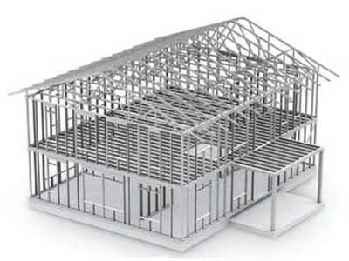
Arquitetura
Frameworks utilizados
  SIGAR
  Quartz
  Spring
  Log4J
  Maven

Slide 8
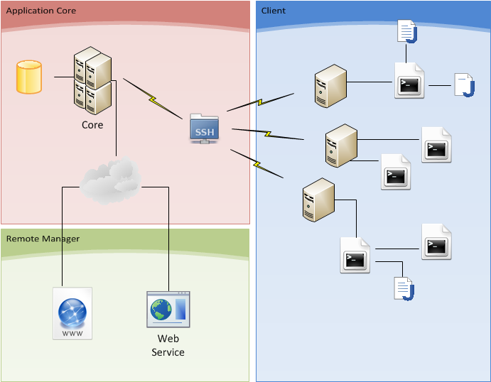
Arquitetura

Slide 9

Apresentação da Solução

Slide 10
ARRUMAR UMA IMAGEM PARA A EXECUÇÃO
COLOCAR IMAGEM COM A ÁRVORE DE PROCESSOS

Slide 11
Conclusão
Não existe muitas opções de ferramentas no mercado que atendam essas especificações;
Redução de falhas em execução de processos computacionais;

Slide 12
Conclusão
Possibilita uma maior flexibilidade no controle do processo;
Diminuição nos custos provenientes de correção de falhas e de mão de obra especializada.

Slide 13

Dúvidas

